Slide 1
Système de cotation de SVG Layout Designer
Par TECHFORM, Eric NGUYEN
02/11/2022

Slide 2
Comment fonctionne le système de cotation de SVGLD ? (10 slides)
Comment dessiner une cotation ? (5 slides)
Quels sont les types de cotations ? (4 slides)

Slide 3
Comment fonctionne le système de cotation de SVGLD ?

Slide 4
Comment fonctionne le système de cotation de SVGLD ?
Rappel: Concept fondamental de SVGLD
> SVGLD est un assembleur qui emboîte des conteneurs
- Il existe une hiérarchie entre les conteneurs
- En informatique, cette hiérarchie est appelée "arbre"
- Chaque conteneurs peut posséder une transformation horizontale (x) et/ou une transformation verticale (y)

Slide 5
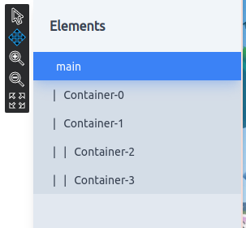
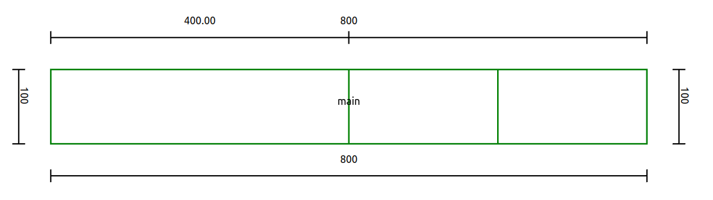
Comment fonctionne le système de cotation de SVGLD ?
Rappel: Concept fondamental de SVGLD (exemple)
main
C-0
C-1
C-2
C-3

Slide 6
Comment fonctionne le système de cotation de SVGLD ?
Rappel: Concept fondamental de SVGLD (exemple)
- main ne possède pas de transformation
- C-0 ne possède pas de transformation
- C-1 est décalé horizontalement de 400
- C-2 ne possède pas de transformation
- C-3 est décalé horizontalement de 200
main
C-0
C-1
C-2
C-3

Slide 7
Comment fonctionne le système de cotation de SVGLD ?
Comment restaurer ces transformations pour nos côtes sans utiliser la hiérarchie ?
Il existe deux méthodes :
1) Itérer sur les parents du conteneurs parent d'un conteneur donné et faire l'opération inverse (addition)
2) Itérer sur tous les conteneurs et conserver la transformation

Slide 8
Comment fonctionne le système de cotation de SVGLD ?
Comment restaurer ces transformations pour nos côtes sans utiliser la hiérarchie ?
1) Itérer sur les parents du conteneurs parent d'un conteneur donné et faire l'opération inverse (addition)
2) Itérer sur tous les conteneurs et conserver la transformation actuelle
 | Avantages | Désavantages
Méthode 1: itérer sur ses parents | - Simple - peu couteux pour un seul appel | Coût O(i) à chaque appel tel que i est le niveau de la hiérarchie (qui est usuellement dans l'ordre de la dizaine)
Méthode 2: sauvegarder la transformation | - Se base sur un parcours d'arbre - flexible | Coût O(n) à l'appel tel que n est le nombre de conteneurs (qui peut aller dans les centaines)

Slide 9
Comment fonctionne le système de cotation de SVGLD ?
Comment restaurer ces transformations pour nos côtes sans utiliser la hiérarchie ?
Au premier coup d'oeil méthode 1 semble favorable.
Mais en réalité, méthode 2 est le moins couteux de tous par sa flexibilité pour résoudre notre problème.

Slide 10
Comment fonctionne le système de cotation de SVGLD ?
Quelle sont les difficultés du système de côtes ?
- Il existe plusieurs types de côtes...
=> ...Certaines dépendent de d'autres et requiert une vue globale sur tous les conteneurs (enfants ou parents)
=> Donc la méthode 1 nécessite en plus d'appliquer les méthode 2 sur les enfants pour obtenir leurs transformations
- Il y a beaucoup de conteneurs pour beaucoup de types de cotation...
=> ...on voudrait donc que toutes les côtes soient dessinées dans une même itération
=> au pire cas de la méthode 1, si on devait annuler la transformation pour tous les conteneur, le coût serait de l'ordre de O(n + k) > O(n)

Slide 11
Comment fonctionne le système de cotation de SVGLD ?
Résumé
- On itère sur tous les conteneurs par parcours d'arbre
- On conserve la transformation courante
- On remonte les position restaurés des enfants dans l'itération

Slide 12
Comment dessiner une cotation ?

Slide 13
Comment dessiner une cotation ?
C'est quoi une côte ?
Simplement dit, une côte est une ligne avec deux lignes perpendiculaires. Donc définir une côte revient à définir une ligne.
Une ligne a plusieurs méthodes de représentation en informatique/mathématique :
1) deux points d'extrémités (utilisé en SVG)
2) un vecteur, une longueur et une origine (utilisé pour les fonctions paramétrique)
3) un angle, un rayon et une origine (identique qu'au dessus)

Slide 14
Comment dessiner une cotation ?
C'est quoi une côte ?
Nous allons utiliser la méthode 1 pour la structure de donnée car c'est plus intuitif pour le paramétrage et pour le dessin de la ligne.
Mais nous allons également utiliser la méthode 2 (et 3), pour le dessin des lignes perpendiculaires.

Slide 15
Comment dessiner une cotation ?
C'est quoi une côte ?
La méthode 1 est supportée nativement par SVG (ou Canvas si c'est-ce que nous utilisons).
Expliquons donc la seconde méthode pour le dessin des lignes perpendiculaires.

Slide 16
Comment dessiner une cotation ?
Comment dessiner une perpandiculaire à une ligne ?
On cherche le vecteur perpendiculaire à notre ligne principale.
On commence par chercher le vecteur unitaire:
Δx = x2 – x1
Δy = y2 – y1
On obtient le vecteur unitaire en annulant la norme :
Norme = sqrt(Δx² + Δy²) par Pythagore
Vecteur normalisé = [ Δx / norme, Δy / norme ] = [ unitX, unitY ]
On obtient le vecteur perpendiculaire en faisant une transformation :
Vecteur perpendiculaire = [ unitY, -unitX ]
PS: le texte utilise les deltas pour sa rotation en css par unité de tour:
Angle = tan-1(Δy/Δx) / 2π (en unité de tour, 2π = 1 tour et π = ½ tour)
(un peu couteux comme opération)
(vx, vy)
(unitX, unitY)
(unitY, -unitX)

Slide 17
Comment dessiner une cotation ?
Comment dessiner une perpandiculaire à une ligne ?
Enfin on obtient les deux points d'extrémités de la perpendiculaire en utilisant la fonction paramétrique :
x = x0 + t * v.x
y = y0 + t * v.y
xStartTop = xStart + tailleLigne * v.x
yStartTop = yStart + tailleLigne * v.y
xStartBottom = xStart – tailleLigne * v.x
yStartBottom = yStart – tailleLigne * v.y
Pour la seconde extrémité de la côte,
on peut réutiliser le même vecteur et juste changer x0, y0.
(xStartBottom, yStartBottom)
(xStart, yStart)
(xStartTop, yStartTop)

Slide 18
Quels sont les types de cotations ?

Slide 19
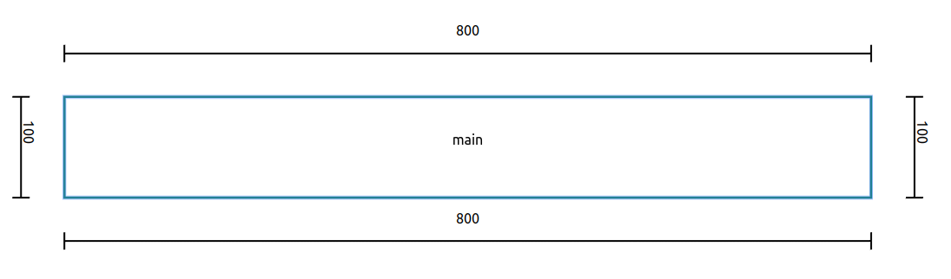
Quels sont les types de cotations ?
Cotation propre (self-dimension)
La cotation propre est la dimension réelle d'un conteneur.
- Il ne depend que de lui-même et des transformations parents.
- En fonction d'orientation (horizontal/vertical) on prends la largeur ou la hauteur.

Slide 20
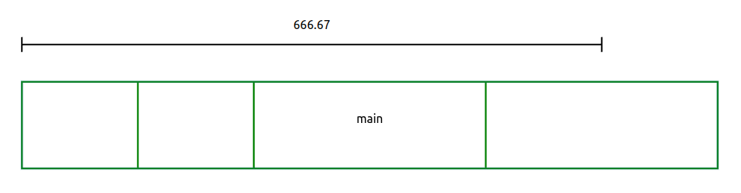
Quels sont les types de cotations ?
Cotation des enfants (children dimension)
La cotation des enfants est la cotation qui englobe la totalité des enfants.
- Il dépends de l'alignement et de la position des enfants (pas de ses sous-enfants par contre)
- Il calcule les min et max de ses enfants
- Il calcule x ou y en fonction de son orientation

Slide 21
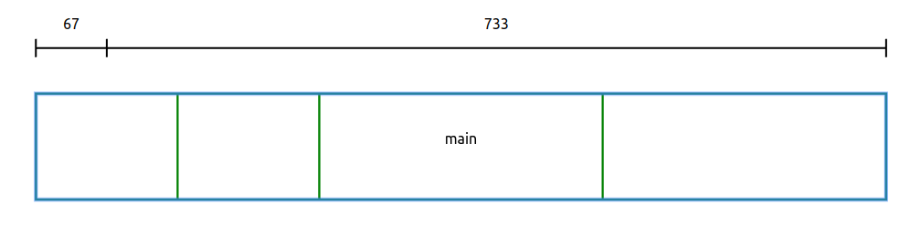
Quels sont les types de cotations ?
Cotation marquée des enfants (borrower dimension/dimension with marks)
La cotation emprunteur des enfants est la cotation qui englobe la totalité des enfants.
- Utilise pour extrémités ses propres dimensions
- En itérant sur ses enfants, il stocke les enfants "marqués" dans une liste avec leur position (avec leur alignement)
- Et dessine un trait vertical sur chaque position marquée (avec transformation restaurée)

Slide 22
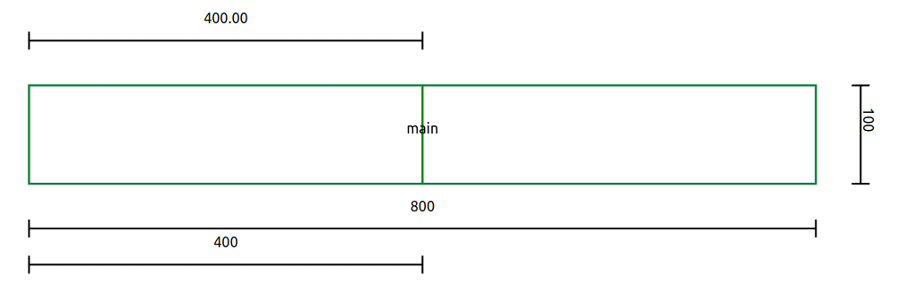
Quels sont les types de cotations ?
Cotation par profondeur (depth dimension) (déprécié par children dimension)
La cotation par profondeur englobe tous les conteneurs dans une profondeur donnée.
- Utilise le parcours d'arbre en largeur
- Calcul le min et max

